Slide 1
INGENIERÍA EN ADMINISTRACIÓN TURÍSTICA Y HOTELERA PLAN DE NEGOCIOS PARA LA CREACIÓN DE UN CENTRO ARTESANAL EN EL CANTÓN MEJÍA, PROVINCIA DE PICHINCHA MARÍA JOSÉ RODAS CHILUIZA DIRECTORA: MSC: MARIANA PAVÓN CODIRECTORA: MBA. ALEXANDRA PARRA

Slide 2
CAPÍTULO I:
Marco Teórico Referencial

Slide 3
CAPÍTULO II
Diagnóstico Situacional
ANÁLISIS EXTERNO
Macroambiente
- Económico - Tecnológico
- Sociocultural - Político
- Entorno Geográfico - Legal
- Servicios básico
ANÁLISIS INTERNO
- Constitución Legal
- Recursos y Capacidades
ANALISIS FODA
ANÁLISIS EXTERNO
Microambiente
- Atractivos turísticos naturales y culturales
- Clientes, turistas y visitantes
- Competencia directa e indirecta

Slide 4
OFERTA
121 ORGANIZACIONES
DEMANDA
NAC 186454-EXT 49628
TOTAL 236082
CAPÍTULO III
ESTUDIO DE MERCADO

Slide 5
ACTIVIDAD | TOTAL DE ORGANIZACIONES
AGROPECUARIA | 16 Organizaciones
ALIMENTOS ELABORADOS | 26 Organizaciones
ARTESANAL | 40 Organizaciones
MANUFACTURA | 23 Organizaciones
SERVICIOS | 16 Organizaciones
TOTAL | 121 Organizaciones

Slide 6
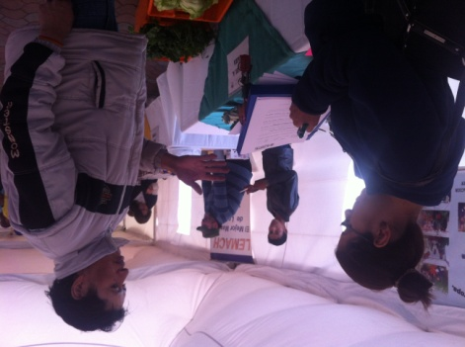
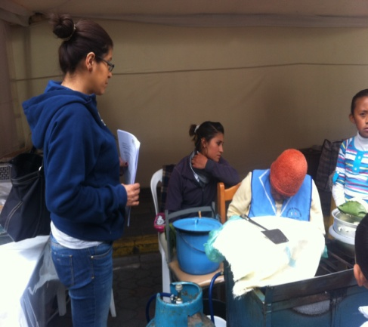
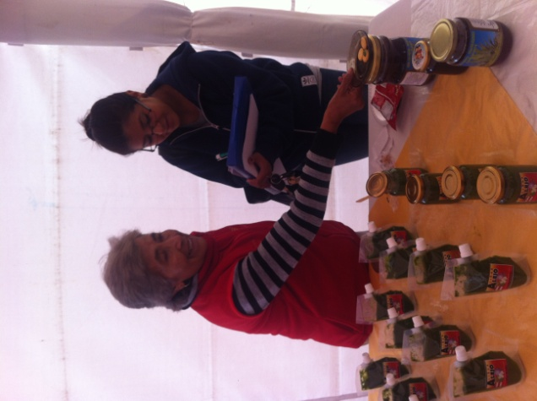
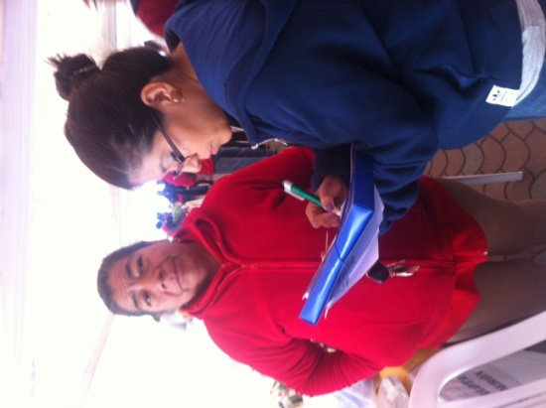

Slide 7
La Entrevista

Slide 8
OFERTA Feria “Valle de los 9 Volcanes”
Vega José Cuyo
Pintor de cuadros indígenas sobre cuero.
Luis Qullupangui
Pintor en lienzo con oleo y tallador en madera y coco.
Roberto Gualotuña
Pintura sobre madera.
Jesús Chavez
Artesanías en hueso y yute.
Cutuglahua
Machachi
Machachi
Aloag
Ángel Aníbal Paredes
Repujados en cuero.
Verónica Díaz
Producción de velas.
Liseth Llumiugsi
Producción de piedras de moler.
Patricia Caiza
Artesanías en cartón, personajes típicos y tejidos.
Mónica Nuñez
Tejidos.
Uyumbicho
Tambillo
Machachi
El Chaupi
Machachi

Slide 9
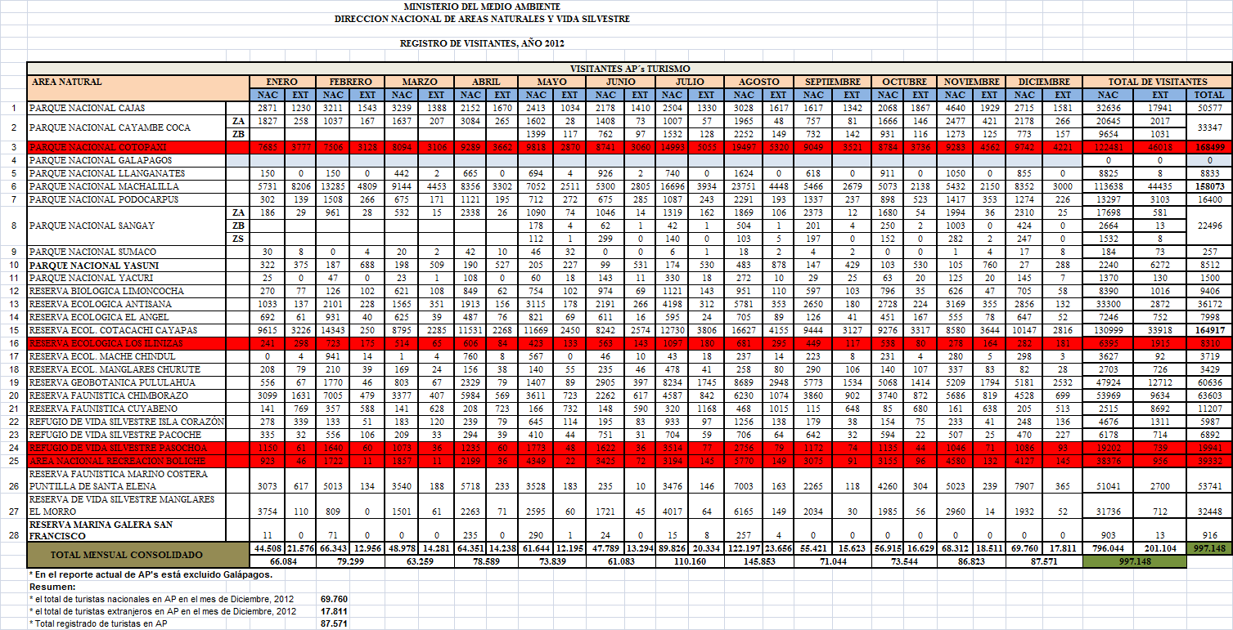
CAPÍTULO III Estudio de Mercado

Slide 10
AREA NATURAL UBICADA EN EL CANTÓN MEJÍA
Refugio de vida silvestre Pasochoa |  | Parque nacional Cotopaxi |  | Reserva ecológica los Illinizas |  | Área nacional recreacional el Boliche |  | Total
Nac. | Ext. | Nac. | Ext: | Nac. | Ext. | Nac. | Ext. | Nac. & Ext.
19202 | 739 | 122481 | 46018 | 6395 | 1915 | 38376 | 956 | 236082
NACIONALES
186454
78,98%
EXTRANJEROS
49628
21,02%
196 Encuestas
155 -41

Slide 11
La Encuesta

Slide 12
PERFIL DEL CLIENTE
NACIONAL
Hombres y mujeres de 31 a 65 años .
Tercer Nivel
Descanso
Una vez al mes- Familia
Intenet-TV
10 USD
EXTRANJERO
Hombres y mujeres de 31 a 65 años .
Tercer Nivel
Culturales
Una vez a los seis meses-Amigos
Internet- TV
+ 10 USD

Slide 13
PROYECCIÓN DE LA DEMANDA
PROYECCIÓN DE LA DEMANDA AL 2016
 | 2012 | 2013 | 2014 | 2015 | 2016
EXTRANJEROS (7,71%) | 49628 | 53101,96 | 56819,10 | 60796,43 | 65052,18
NACIONALES (15,97%) | 186454 | 372908,16 | 432573,47 | 501785,22 | 582070,86

Slide 14
CAPITULO IV Plan de Negocios para la Creación de un Centro Artesanal, en el Cantón Mejía, Provincia de Pichincha

Slide 15
CENTRO ARTESANAL DEL CANTÓN MEJÍA
MISION- VISIÓN
El “Centro Artesanal del Cantón Mejía”, es una empresa turística que ofrece productos artesanales de calidad a los turistas nacionales y extranjeros que llegan al cantón y quieren llevarse consigo una huella de la cultura, naturaleza y tradición de la zona plasmada en sus artesanías.
El “Centro Artesanal del Cantón Mejía”, quiere consolidarse como una de las empresas mejor conocidas en el mercado turístico nacional e internacional por la alta calidad en sus artesanías y un excelente servicio, para de esta forma ser una parada obligatoria en la ruta “Avenida de los Volcanes

Slide 16
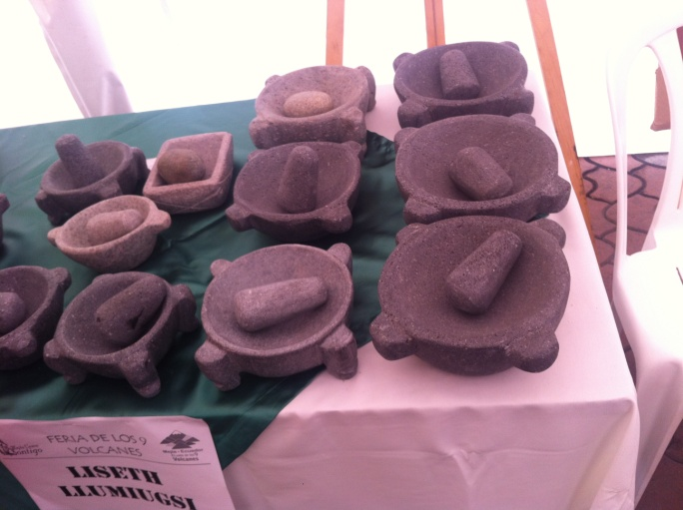
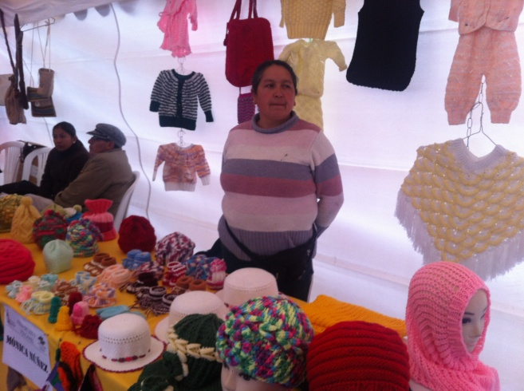
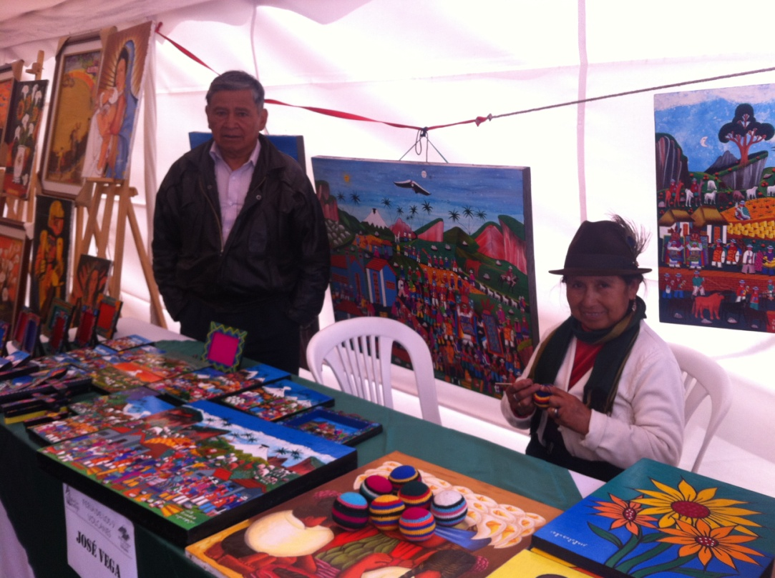
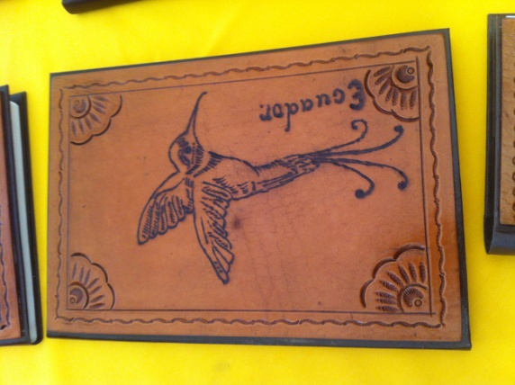
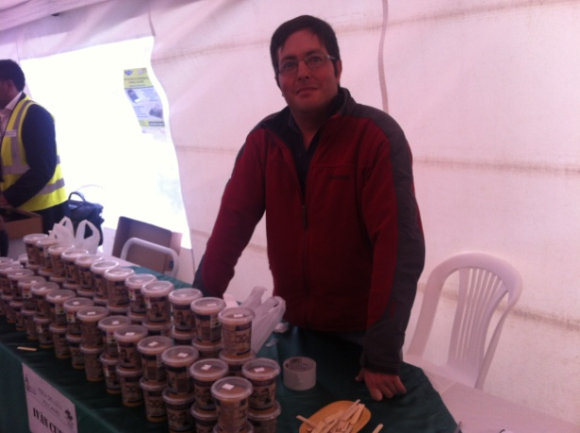
PRODUCTOS
ARTESANAL
MANUFACTURA
ALIMENTOS ELABORADOS
AGROPECUARIA SERVICIOS

Slide 17
PLAN DE PROMOCIÓN
MEDIOS DE COMUNICACIÓN
Debido a que nuestro mercado objetivo se basa en turistas nacionales la publicidad se realizará en los medios de comunicación local.
HOTELES, AGENCIAS DE VIAJES Y OPERADORAS TURÍSTICAS
Se emitiran cupones de descuento o productos gratis con información del cantón y se distribuirán el los principales hoteles , agencias de viajes y operadoras turíticas de las ciudades principales de nuestro mercado objetivo.
FERIAS TURÍSTICAS Y OFICINAS DE TURISMO
Se realizarán exposiciones en las principales ferias turísticas del país y se promocionará mejor al cantón en general en las oficinas de turismo de las ciudades emisoras de turistas.
POR INTERNET, REDES SOCIALES, ETC
Se creará una página web que promocione las instalaciones, productos y servicios que ofrece el negocio y se reforzará la publicidad con redes sociales como Facebook y Twiter.

Slide 18
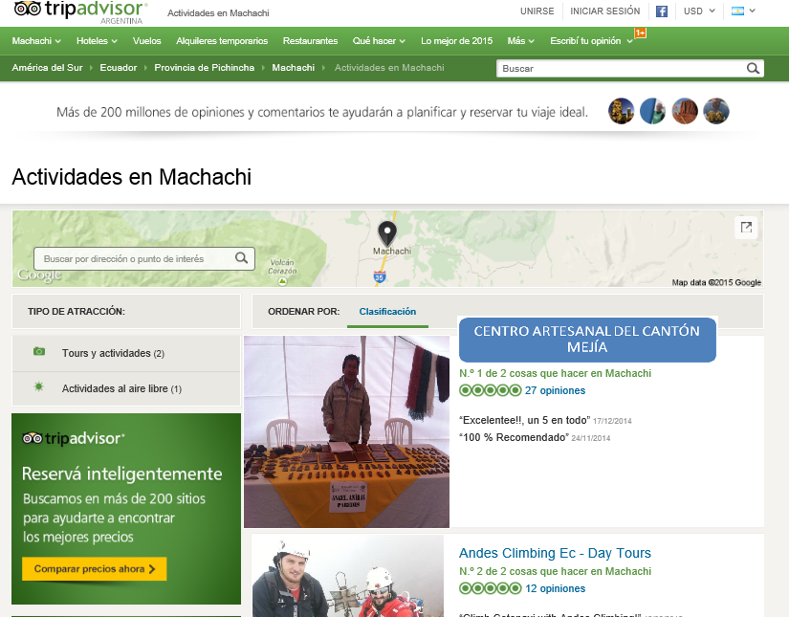
INTERNET

Slide 19
UBICACIÓN
Dirección: Panamericana sur en la plataforma Intercantonal de Machachi- Tambillo.
Área: 400 metros cuadrados
6 zonas o secciones que se clasifican en:
1.- Artesanías
2.- Alimentos elaborados
3.- Patio de comidas (alimentos y bebidas)
4.- Parqueadero
5.- Juegos infantiles
6.- Información turística.
Centro Artesanal

Slide 20
CENTRO ARTESANAL DEL CANTÓN MEJÍA

Slide 21
ANALISIS FINACIERO
 | INGRESOS Y GASTOS |  |  |  |  | AÑO : | 2016-2020
 | APARTADOS | TIPO | 2016 | 2017 | 2018 | 2019 | 2020 | TOTALES
1 | Constitución de la Empresa | Gasto | 400,00 | 0,00 | 0,00 | 0,00 | 0,00 | 400,00
2 | Sueldos | Gasto | 57.336,00 | 59.136,00 | 60.942,00 | 57.714,30 | 59.533,22 | 294.661,52
3 | Arriendo | Gasto |  | 0,00 | 0,00 | 0,00 | 0,00 | 0,00
4 | Servicios Básicos | Gasto | 3.600,00 | 3.780,00 | 3.969,00 | 4.167,45 | 4.375,82 | 19.892,27
5 | Internet | Gasto | 1.368,00 | 1.436,40 | 1.508,22 | 1.583,69 | 1.662,82 | 7.559,14
6 | Suministros de Oficina | Gasto | 3.600,00 | 3.780,00 | 3.969,00 | 4.167,45 | 4.375,85 | 19.892,30
13 | Esferos publicitarios | Gasto | 432,00 | 453,60 | 476,28 | 500,09 | 525,04 | 2.387,02
14 | Diseñador pág. Web | Gasto | 2.400,00 | 2.520,00 | 2.646,00 | 2.778,30 | 2.917,22 | 13.261,52
16 | Mantenimiento | Gasto | 1.800,00 | 1.890,00 | 1.984,50 | 2.083,73 | 2.187,91 | 9.946,14
17 | Aporte artesanos | Ingreso | 48.000,00 | 48.000,00 | 60.000,00 | 60.000,00 | 60.000,00 | 3.000,00
18 | Aporte Gobierno A:D cantón Mejía | Ingreso | 36.000,00 | 36.000,00 | 36.000,00 | 36.000,00 | 36.000,00 | 180.000,00
19 |  |  |  | 0 | 0,00 | 0,00 | 0,00
20 |  | INGRESOS | 84.000,00 | 84.000,00 | 96.000,00 | 96.000,00 | 96.000,00 | 456.000,00
21 |  | GASTOS | 70.936,00 | 72.996,00 | 75.495,00 | 72.995,01 | 75.577,89 | 367.999,90
22 |  | RESULTADO | 13.064,00 | 11.004,00 | 20.505,00 | 23.004,99 | 20.422,11 | 88.000,10

Slide 22
TIR Y VAN
INDICADORES FINANCIEROS
TMAR | 12% |  | INGRESOS-EGRESOS | FFN/(1+TMAR)ᵑ | Σ FLUJO DE FONDOS ACTUALIZADOS
AÑO | INGRESOS | EGRESOS | FLUJO DE FONDOS NORMAL | FLUJO DE FONDOS ACTUALIZADOS | FLUJO DE FONDOS ACUMULADOS
0 |  | 50.000,00 | -50.000,00 | -50.000,00
1 | 84.000,00 | 70.936,00 | 13.064,00 | 11.664,29 | 11.664,29
2 | 84.000,00 | 72.996,00 | 11.004,00 | 8.772,32 | 20.436,61
3 | 96.000,00 | 75.495,00 | 20.505,00 | 14.595,05 | 35.031,66
4 | 96.000,00 | 72.995,01 | 23.004,99 | 14.620,09 | 49.651,75
5 | 96.000,00 | 75577,887 | 20.422,11 | 11.588,06 | 61.239,80 | VA
 |  |  | VAN | 11.239,80
 |  |  |  | $ 11.129,88
 |  |  | PRII | QUINTO
 |  |  | TIR% | 19,75% | VIABLE

